Slide 1
Мастер-класс на тему:
«Патриотическое воспитание дошкольников в соответствии с ФГОС ДО «Патриотизм начинается с детства»»
Подготовили:
Соболева К.Ю.
Сабгатулова К.П.
Сентябрь 2022г

Slide 2
Деловая игра

Slide 3
Станция 1

Slide 4
Станция 2
«Солнце Родины»

Slide 5
Станция 3
«Историко-краеведческая»

Slide 6
Станция 4
«Зашифрованные слова»

Slide 7
Команда 1

Slide 8
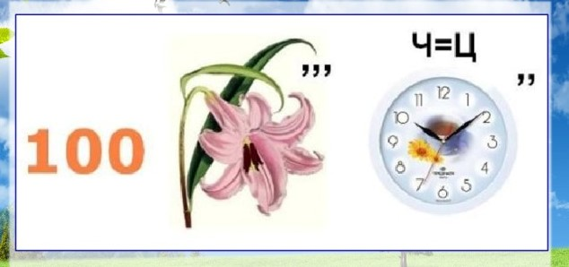
Команда 2

Slide 9
Команда 1

Slide 10
Команда 2

Slide 11
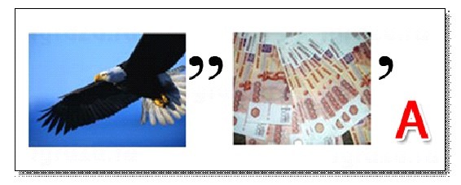
Команда 1

Slide 12
Команда 2

Slide 13
Станция 5
«Экологическая»

Slide 14
Станция 6
«Культурная»

Slide 15
